Slide 1
1.3 截一个几何体

Slide 2
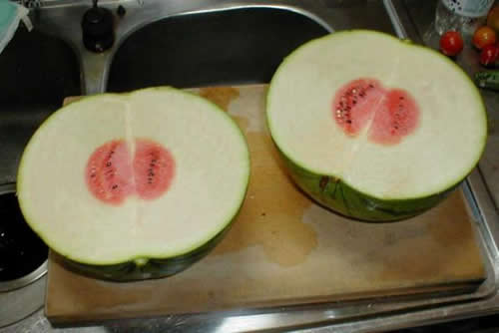
定义： 可以用一个平面去截几何体，就得到一个平面图形，这个平面图形叫做截面(section)

Slide 3
正方体的截面
截面

Slide 4
我们可以看到截面的形状是三角形

Slide 5
我们可以看到截面的形状是等腰三角形

Slide 6
我们可以看到截面的形状是等边三角形

Slide 7
我们可以看到截面的形状是正方形

Slide 8
我们可以看到截面的形状是长方形

Slide 9
我们可以看到截面的形状是梯形

Slide 10
我们可以看到截面的形状是五边形

Slide 11
我们可以看到截面的形状是六边形

Slide 12
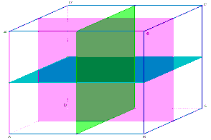
正方体截面形状小结
形状 | 特殊情形
三角形 |  | 等 腰 三 角 形 | 等 边 三 角 形
四边形 | 四 边 形 | 长 方 形 | 正 方 形 | 梯 形
五边形
六边形

Slide 13
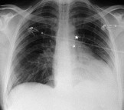
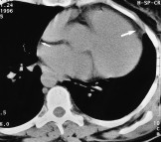
CT技术以射线作为无形的刀，按照医生选定的方向，对病人的病灶作一系列平行的截面，通过截面图像的解读，医生可以比较精确地得出病灶大小和位置。
CT已经成为各大中医院必备的检查设备。 CT技术的发明人A. M. 柯马赫 和 G. N. 洪斯菲尔德爵士因此获1979年诺贝尔医学奖。
Notes:
备注：版权声明
本资源盘由数学中国网站（www.mathschina.com）提供全部资源并全力支持出版、发行的电子出版物。少年智力开发报·数学专页、数学中国网站对该系列光盘拥有版权和总发行权。未经许可，任何组织或个人，不得以盈利为最终目的，非法拷贝、复制、解密该系列光盘，不得将其中的资源用于或者变相用于出版、发行之目的，否则将追究法律责任。

Slide 14
用平行或垂直圆柱两底的平面 截圆柱形成的截面图形 能截出圆、长方形或正方形等

Slide 15
拓广：用不平行或垂直于圆柱两底的平面 截圆柱形成的截面图形

Slide 16
用平行或垂直圆锥底面的平面 截圆锥形成的截面图形 能截出圆和等腰三角形

Slide 17
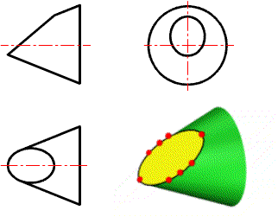
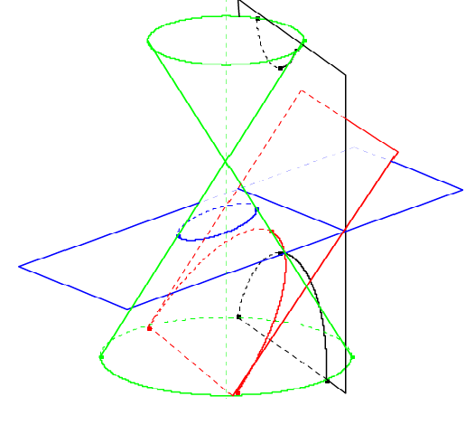
用不平行或垂直圆锥底面的平面 截圆锥形成的截面图形

Slide 18
用平面去截球体 只能出现一种形状的截面：圆

Slide 19
如下图所示：用平面分别截这些几何体，请你将截面的形状按对应的图号填表：
图形编号
（1） （2） （3） （4） （5） （6） （7） （8）
截面形状
圆
圆
长方形
三角形
四边形
三角形
四边形
三角形

